Slide 1

اسم المقرر
نصوص جغرافية باللغة الانجليزية (2)
Geographic Texts- in English (2)
أستاذ المقرر
د/ وليد الهادي محمد شواري
جامعة الملك فيصل
عمادة التعلم الإلكتروني والتعليم عن بعد
كلية الآداب
1
جميع الحقوق محفوظة لجامعة الملك فيصل ©
All Rights Reserved for KFU ©

Slide 2
المحاضرة 12
نصوص جغرافية باللغة الانجليزية (2) المحاضرة الثانية عشر
جغرافية العالم العربي
Geography of the Arab World

Slide 3
نصوص جغرافية باللغة الانجليزية (2) المحاضرة الثانية عشر
Political map of the Arab World
الخريطة السياسية للعالم العربي

Slide 4
نصوص جغرافية باللغة الانجليزية (2) المحاضرة الثانية عشر
The Area
المساحة
The area of ​​the Arab World is around 14 million square kilometers, accounting about 5.1% of the total land area. | تبلغ مساحة الوطن العربي نحو 14 مليون كيلومتر مربع وتشكل حوالي 5.1 % من مساحة اليابسة.

Slide 5
نصوص جغرافية باللغة الانجليزية (2) المحاضرة الثانية عشر
The area of ​​the Arab :World comprises of 1-The Arab-African wing approximately 10 million km². 2-The Arab Asian wing approximately 4 million km². | تتوزع مساحة العالم العربي على النحو التالي: 1- الجناح العربي الافريقي بمساحة تقدر بـ 10 مليون كم². 2-الجناح العربي الاسيوي بمساحة تقدر بـ 4 مليون كم².

Slide 6
نصوص جغرافية باللغة الانجليزية (2) المحاضرة الثانية عشر
Coordinates Location
الموقع حسب الاحداثيات
The Arab world extends to the South of 2 to 37 N degrees. Thus it extends about 39 degrees almost incidental. And extends from 60 East to 17 West degrees in about 77 degrees. | يمتد العالم العربي من 2 ° جنوباً إلى°37ْ شمالاً. وهو بذلك يمتد على حوالي 39° عرضية تقريباً. ويمتد من °60 شرقاً إلى°17 غرباً في حوالي°77ْ طولية.

Slide 7
نصوص جغرافية باللغة الانجليزية (2) المحاضرة الثانية عشر
Geographic Location
الموقع الجغرافي
The Arab World extends as follows: 1- From the Mediterranean and the Taurus Mountains in the North to the heart of Africa and the Indian Ocean to the South. 2 –From the Arabian Gulf and the Zagros Mountains in the East to the Atlantic ocean in the West. | يمتد الوطن العربي على النحو التالي: 1- من البحر المتوسط وجبال طوروس شمالاً إلى قلب القارة الإفريقية والمحيط الهندي جنوباً. 2- ومن الخليج العربي وجبال زاجروس شرقاً إلى المحيط الأطلنطي غرباً.

Slide 8
نصوص جغرافية باللغة الانجليزية (2) المحاضرة الثانية عشر
The Importance of Coordinate
and Geographical Location
أهمية الاحداثيات والموقع الجغرافي
1 - The Arab world site led to the diversity of the climatic regions, as it is located in the region of convergence between two zones: warm tropical zone in the South with its varied effects, and the Mediterranean zone with its warm and cold effects in the North. | 1- أدى موقع العالم العربي إلى تنوع الأقاليم المناخية حيث يقع في منطقة الالتقاء بين نطاقين: المداري الحار في الجنوب بتأثيراته المتنوعة من جهة، والبحر المتوسط في الشمال بتأثيراته الدافئة والباردة من جهة أخرى.

Slide 9
نصوص جغرافية باللغة الانجليزية (2) المحاضرة الثانية عشر
2 - The Arab world represents a land-bridge, that links the three continents: Asia, Europe, and Africa. | 2- يمثل العالم العربي الجسر البري الذي يربط بين ثلاث قارات وهي آسيا، أوروبا وإفريقيا.

Slide 10
نصوص جغرافية باللغة الانجليزية (2) المحاضرة الثانية عشر
The planted areas with crops, forests and trees are not more than ​​570.5 thousand square kilometers, about 4.4% of an area of ​​the Arab World, the rest of the area is arid and semi- arid. | لا تزيد مساحة الأراضي المزروعة بالمحاصيل والغابات والأشجار الدائمة عن 570,5 ألف كيلومتر مربع، أي نحو 4,4% فقط من مساحة العالم العربي حيث تحتل الأراضي الجافة وشبه الجافة معظم المساحة.

Slide 11
نصوص جغرافية باللغة الانجليزية (2) المحاضرة الثانية عشر
Straits in the Arab World
المضائق المائية في العالم العربي
Strait of Gibral Tareq: A – Considered as the only western gate of the Mediterranean Sea. B – The main link between the Mediterranean and the Atlantic Ocean which is the most important ocean. C – It is the closest point of contact and convergence between Africa and Europe. | مضيق جبل طارق: أ - يعد البوابة الغربية الوحيدة للبحر المتوسط. ب - يصل بين البحر المتوسط والمحيط الأطلنطي وهو أهم المحيطات. ج - يعتبر أقرب نقطة اتصال والتقاء بين إفريقيا وأوروبا.

Slide 12
نصوص جغرافية باللغة الانجليزية (2) المحاضرة الثانية عشر
Strait of Bab el Mandeb
مضيق باب المندب
A – It is an important strait that links the Red Sea and the Indian Ocean through the Gulf of Aden and the Island of Prem. B – It controls the southern entrance of the Red Sea through the Island of Prem. | مضيق بحري هام يصل البحر الأحمر بالمحيط الهندي عن طريق خليج عدن وجزيرة بريم. ب- يتحكم في المدخل الجنوبي للبحر الأحمر عن طريق جزيرة بريم.

Slide 13
نصوص جغرافية باللغة الانجليزية (2) المحاضرة الثانية عشر
C – It is a purely Arab straits, after the accession of Djibouti to Arab League. Which is controlled by Yemen from the Asian side and Somalia from the African side. | ج- يعتبر مضيقاً عربياً خالصاً وذلك بعد انضمام جيبوتي للجامعة العربية. حيث تسيطر عليه اليمن من الجانب الآسيوي والصومال من الجانب الإفريقي.

Slide 14
نصوص جغرافية باللغة الانجليزية (2) المحاضرة الثانية عشر
Strait of Hormuz
مضيق هرمز
A - Connecting The Arabian Gulf and the Gulf of Oman and Indian Ocean. B - Overlooked by Iran from the North and North-east, and Oman from the South and Southwest. | أ- يصل بين الخليج العربي وخليج عمان والمحيط الهندي. ب- تطل عليه إيران من الشمال والشمال الشرقي وعمان من الجنوب والجنوب الغربي.

Slide 15
نصوص جغرافية باللغة الانجليزية (2) المحاضرة الثانية عشر
C- It is a petroleum port of the following Arab countries : The Kingdom of Saudi Arabia, United Arab Emirates, Qatar, Bahrain, Kuwait, and Iraq. | ج- يعد المنفذ البترولي للدول العربية التالية : المملكة العربية السعودية –الإمارات العربية المتحدة، قطر، البحرين، الكويت والعراق.

Slide 16
نصوص جغرافية باللغة الانجليزية (2) المحاضرة الثانية عشر
Suez Canal
قناة السويس
A - The most important shipping route linking East to West. B – It is 195 km long with a depth of between 19.5-20 meters. C - It is an important source of national income for Egypt. | أ- أهم طريق ملاحي يربط بين الشرق والغرب. ب- يبلغ طولها 195 كم وعمقها بين 19.5-20 متر. ج -تعد مصدراً هاماً من مصادر الدخل الوطني لمصر. .

Slide 17
نصوص جغرافية باللغة الانجليزية (2) المحاضرة الثانية عشر
D - It is the shortest sea route between East and West compared to the Cape of Good Hope as it shortens the distance to half. | دـ تعد أقصر طريق بحري بين الشرق والغرب إذا ما قورنت برأس الرجاء الصالح )في جنوب افريقيا( حيث توفر نصف المسافة.

Slide 18

نصوص جغرافية باللغة الانجليزية (2) المحاضرة الثانية عشر
North Africa and Middle East, Mean Annual Precipitation (mm)
متوسط التساقط السنوي (مم) في شمال إفريقيا والشرق الأوسط

Slide 19
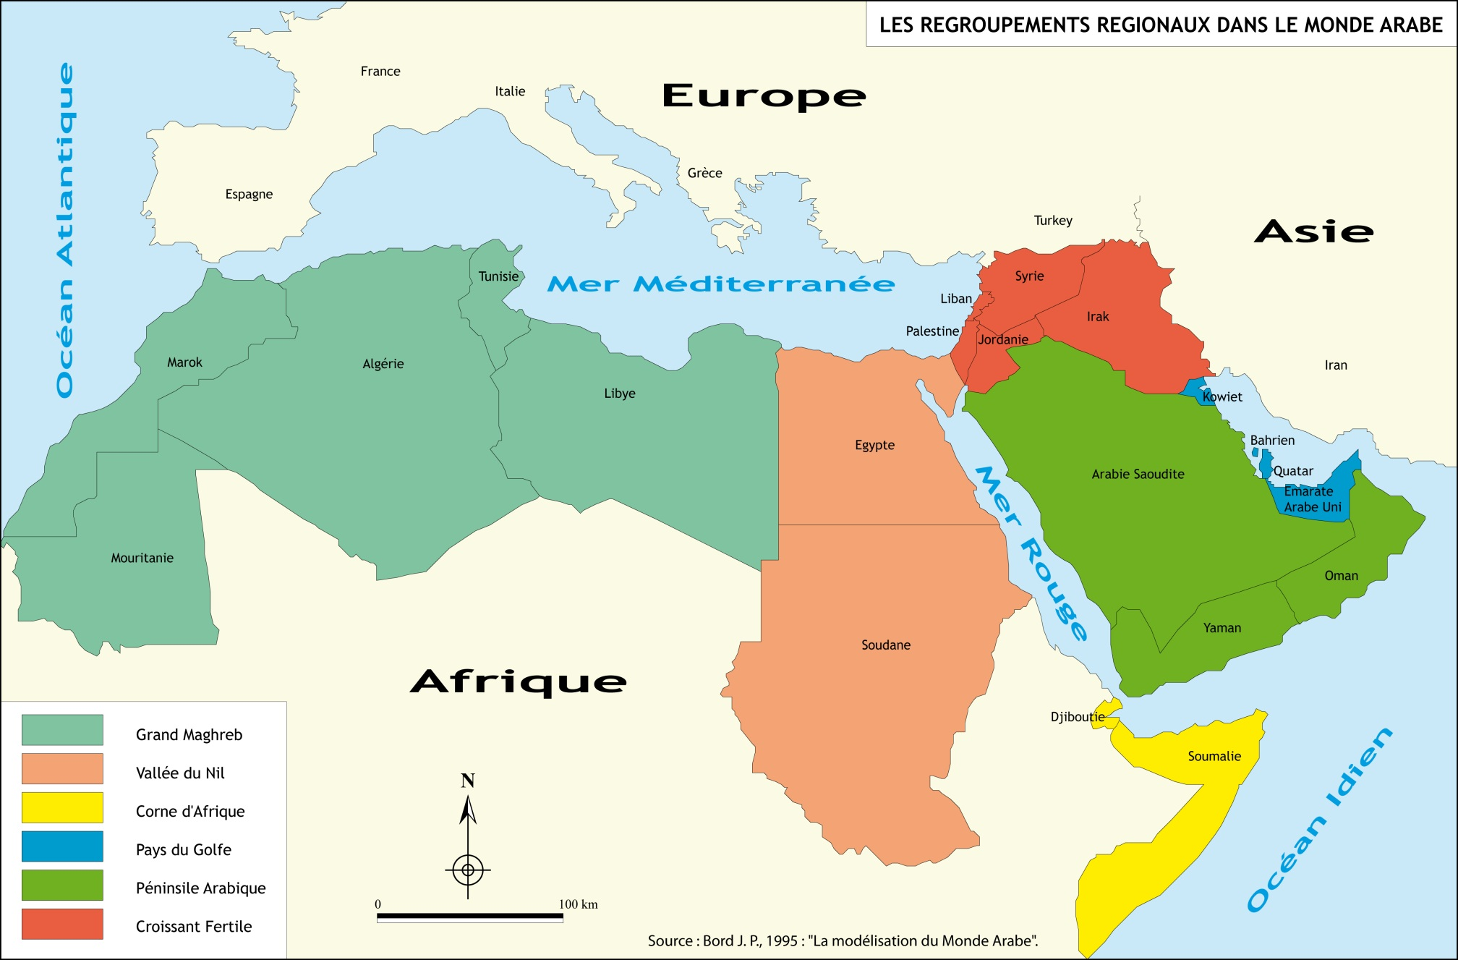
نصوص جغرافية باللغة الانجليزية (2) المحاضرة الثانية عشر
The Regional Groups in the Arab world
المجموعات الإقليمية في العالم العربي
fertile Crescent
Maghreb
Gulf countries
Arabian Peninsula
Nile Valley
Horn of Africa

Slide 20
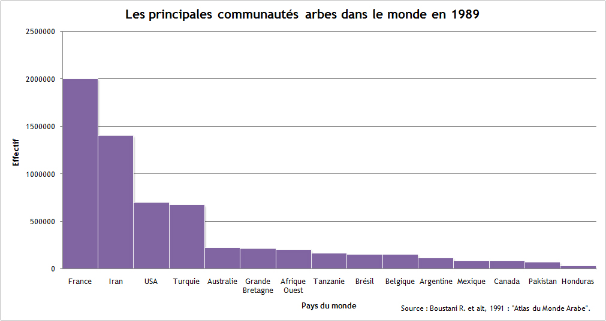
نصوص جغرافية باللغة الانجليزية (2) المحاضرة الثانية عشر
Arab Communities in the World in 1989
الجاليات العربية في العالم سنة 1989

Slide 21
نصوص جغرافية باللغة الانجليزية (2) المحاضرة الثانية عشر
Socio-Demographic Characteristics in the Arab World in 1990
الخصائص الاجتماعية والديموغرافية في العالم العربي في سنة 1990

Slide 22
نصوص جغرافية باللغة الانجليزية (2) المحاضرة الثانية عشر
The Distribution of Population in Countries in the Arab world in 1990
توزيع السكان حسب البلدان في العالم العربي سنة 1990

Slide 23
نصوص جغرافية باللغة الانجليزية (2) المحاضرة الثانية عشر
Cities with more than 100000 inhabitants in the Arab World in 1990
المدن المسكونة بأكثر من 100000 نسمة في العالم العربي سنة 1990

Slide 24
نصوص جغرافية باللغة الانجليزية (2) المحاضرة الثانية عشر
North Africa and Middle East, Population Density in 1990
الكثافة السكانية في شمال أفريقيا و الشرق الأوسط سنة 1990

Slide 25
نصوص جغرافية باللغة الانجليزية (2) المحاضرة الثانية عشر
Irrigated Areas in the Arab World in 1980
المساحات السقوية في العالم العربي سنة 1980

Slide 26
نصوص جغرافية باللغة الانجليزية (2) المحاضرة الثانية عشر
Industrial Production in the Arab world in 1990
الإنتاج الصناعي في العالم العربي سنة 1990

Slide 27
نصوص جغرافية باللغة الانجليزية (2) المحاضرة الثانية عشر
Oil income Per Capita in the Arab World in 1988
عائدات النفط للفرد الواحد في العالم العربي سنة 1988

Slide 28
نصوص جغرافية باللغة الانجليزية (2) المحاضرة الثانية عشر
Gross Domestic Product Per Capita in the Arab World in 1990
الناتج المحلي الإجمالي للفرد في العالم العربي سنة 1990

Slide 29
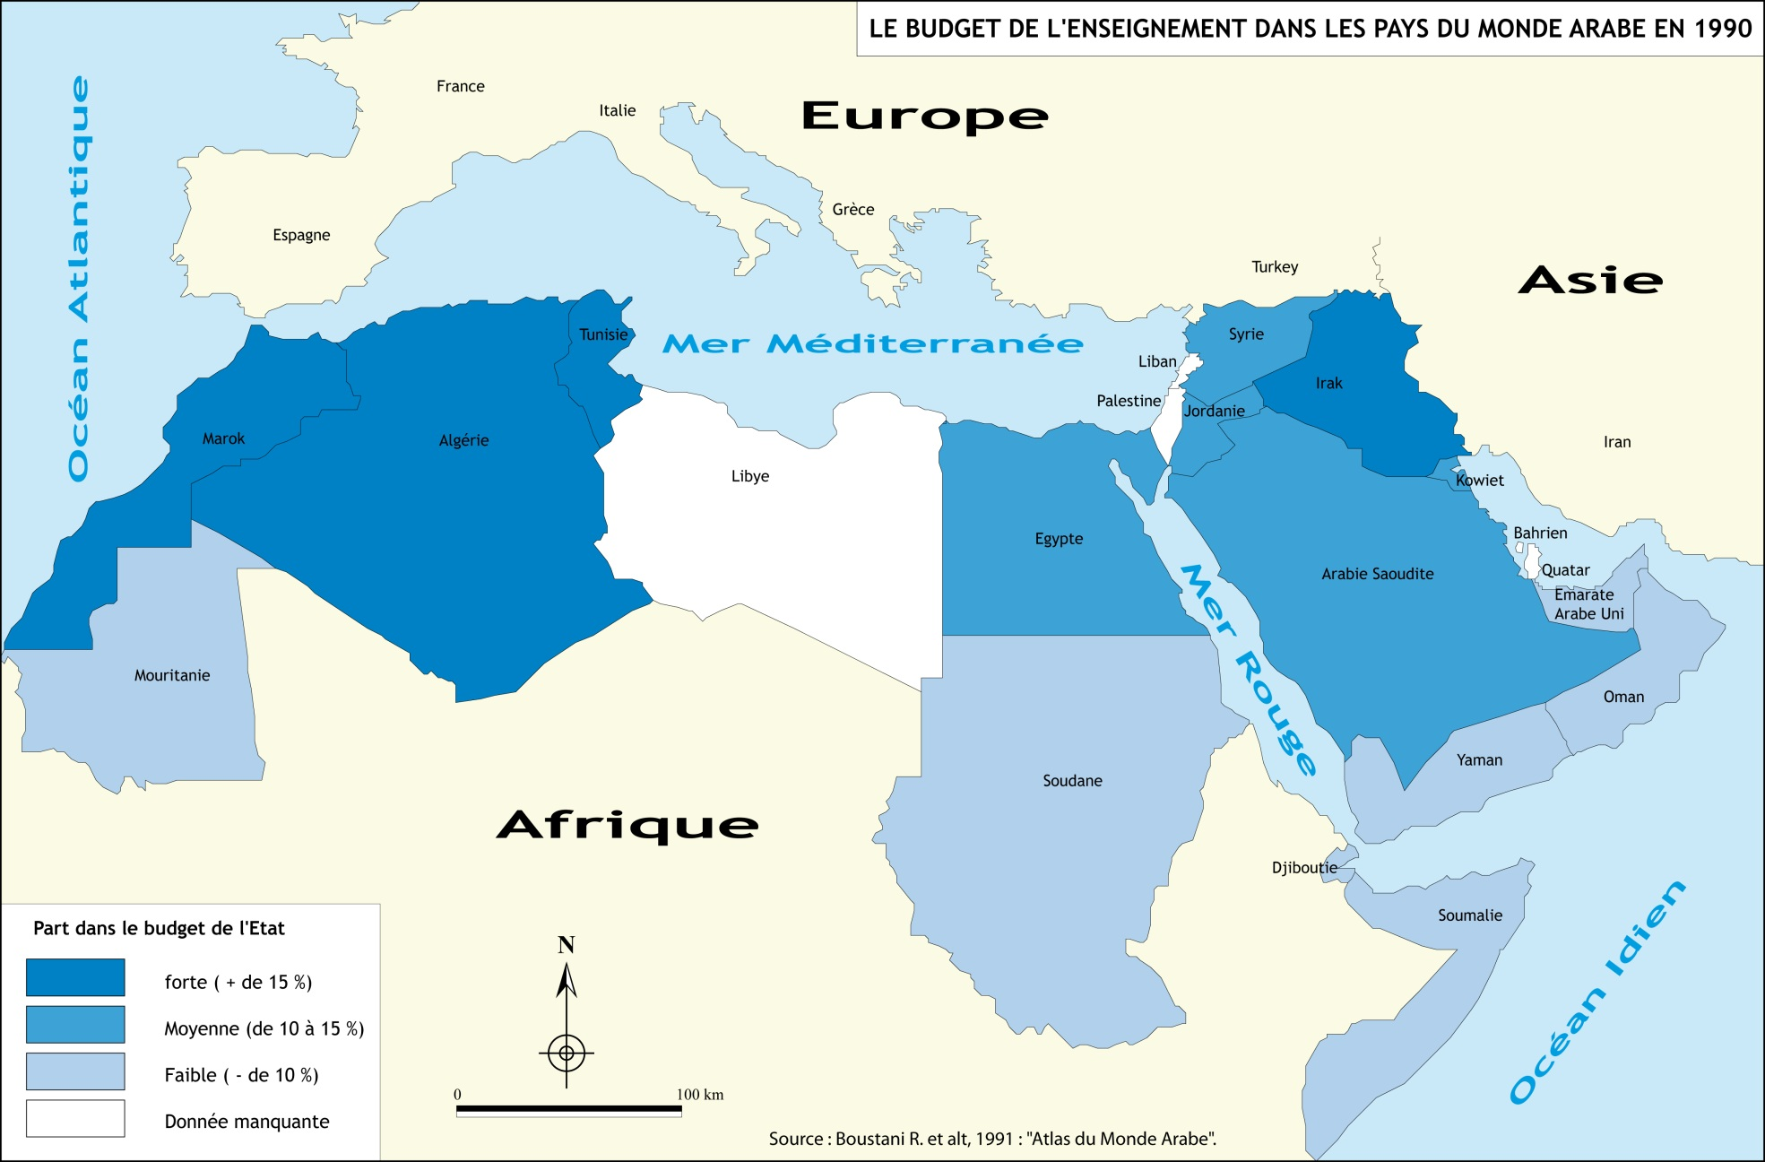
نصوص جغرافية باللغة الانجليزية (2) المحاضرة الثانية عشر
The Budget for Education in the Countries of the Arab World in 1990
ميزانية التعليم في بلدان العالم العربي سنة 1990

Slide 30
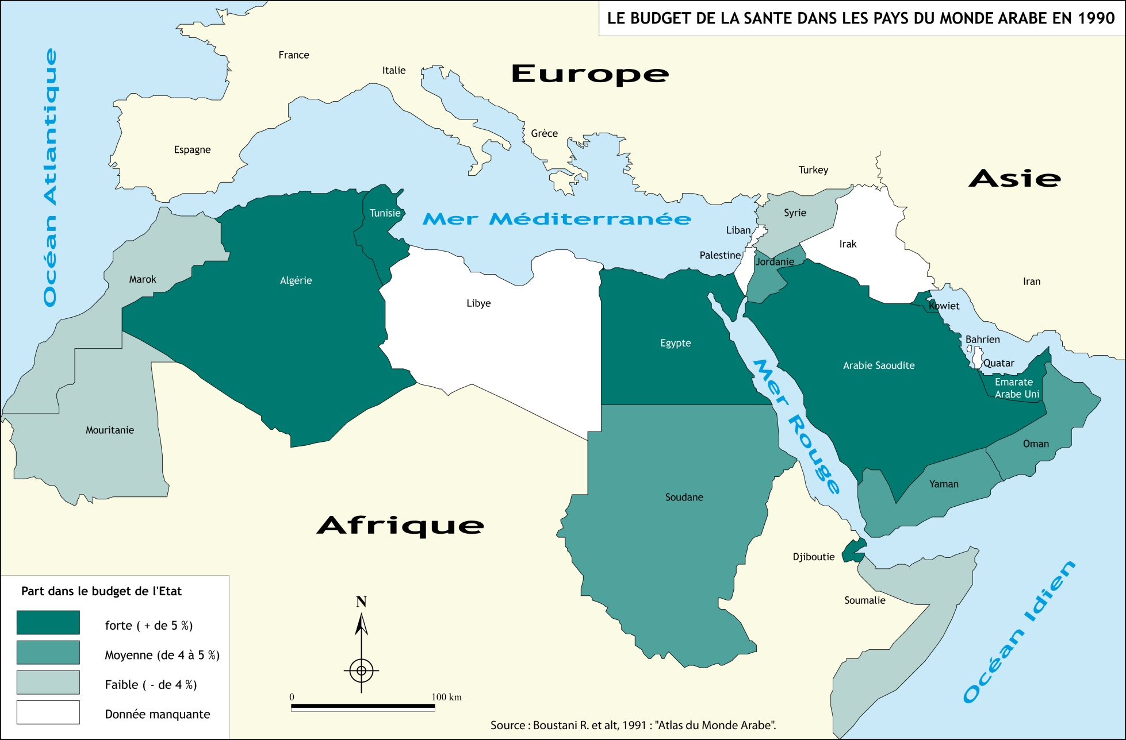
نصوص جغرافية باللغة الانجليزية (2) المحاضرة الثانية عشر
The Health Budget in Countries of the Arab World in 1990
ميزانية الصحة في بلدان العالم العربي سنة 1990

Slide 31
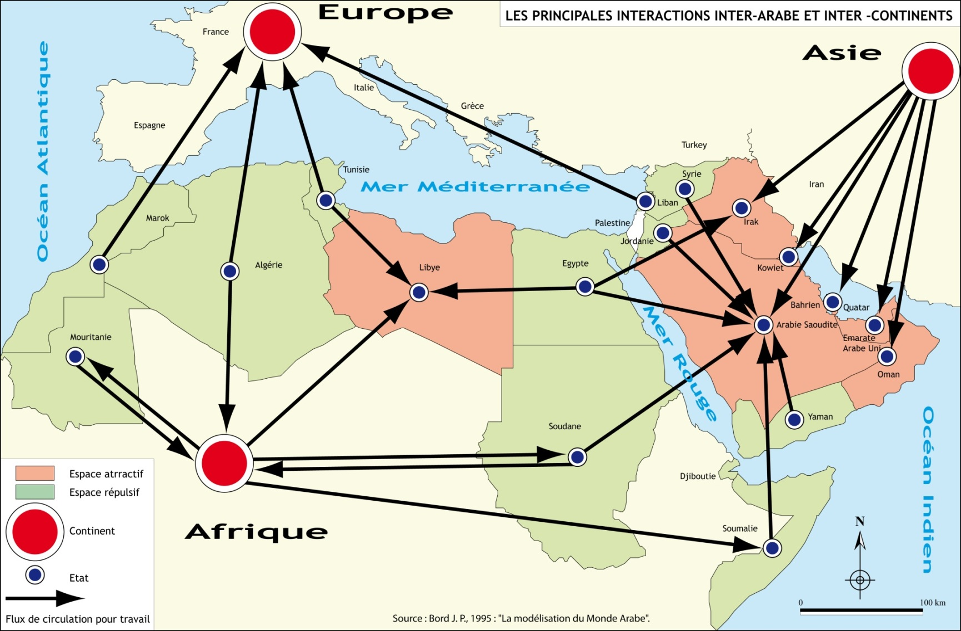
نصوص جغرافية باللغة الانجليزية (2) المحاضرة الثانية عشر
The Main Inter-Arab and Inter-Continent Interactions
أهم التفاعلات بين الدول العربية وبين القارات

Slide 32

بحمد الله
جميع الحقوق محفوظة لجامعة الملك فيصل ©
All Rights Reserved for KFU ©

